Slide 1
Bilgisayar Ağları

Slide 2
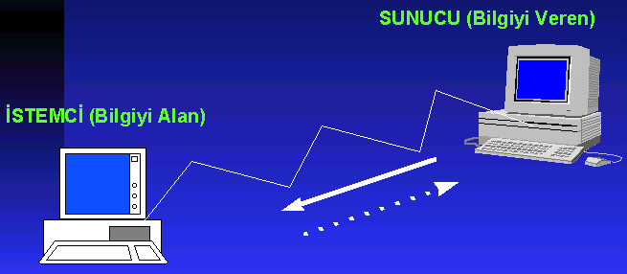
Ağ Nedir?
Birden çok bilgisayarın birbirine bağlanarak kaynakları paylaşmaktır.

Slide 3
Ağ Kurulumuna Neden Gerek Duyulmuştur?
2-Kişiler için
Uzaktaki bilgiye erişim
Kullanıcılar arasında haberleşme
Etkileşimli eğlence
E-dönüşüm
1-Kurumlar için
Kaynakların paylaşımı
Yüksek güvenilirlik
Ölçeklenebilirlik
Haberleşme ortamı
E-iş,
Parasal tasarruf
3- Platform olarak
Ses, veri, video, resim taşımak için…

Slide 4

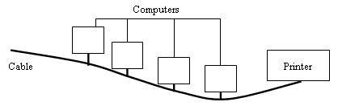
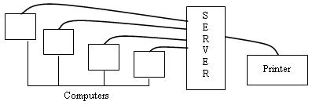
* Kaynakları Paylaşmak
* Bilgiyi Paylaşmak
* Yazılımda Standartlaşma

Slide 5
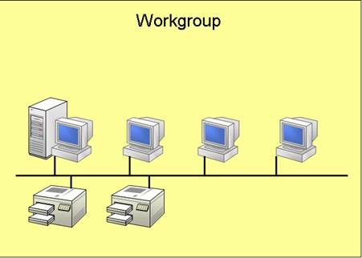
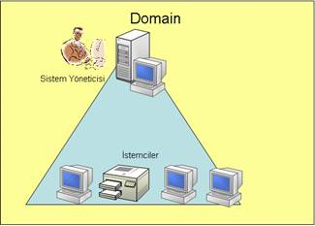
Ağlar ’ın uygulama seviyesindeki kullanımları?
Ağ’larda sık kullanılan 2 uygulama mimarisi vardır.
1) Eşler-arası (peer-to-peer)
Ağlarda genellikle sınırlı sayıda PC birbirine bağlıdır. Bu bilgisayarlar düzey olarak aynıdır. Yani içlerinden birisinin ana bilgisayar olarak kullanılması söz konusu değildir .
2) Server-based (client/server)
Ağlarda bir ana bilgisayar vardır. Buna ana makine (dedicated server) denir. Ana makine üzerinde ağ yönetimi yapılır.

Slide 6
Bilgisayar Ağlarının Sınıflandırılması
1- İletim teknolojisine göre
Yayın Ağları (Broadcast networks):
Ağa bağlı bilgisayarlar sadece tekbir veri yolunu kullanırlar.
Noktadan noktaya ağlar (point to point networks) :
Bilgisayarlar arasında birden çok veriyolu bulunur.
2- Fiziksel boyuta göre
Yerel alan ağları - LAN
Kentsel alan ağları - MAN
Geniş alan ağları- WAN

Slide 7
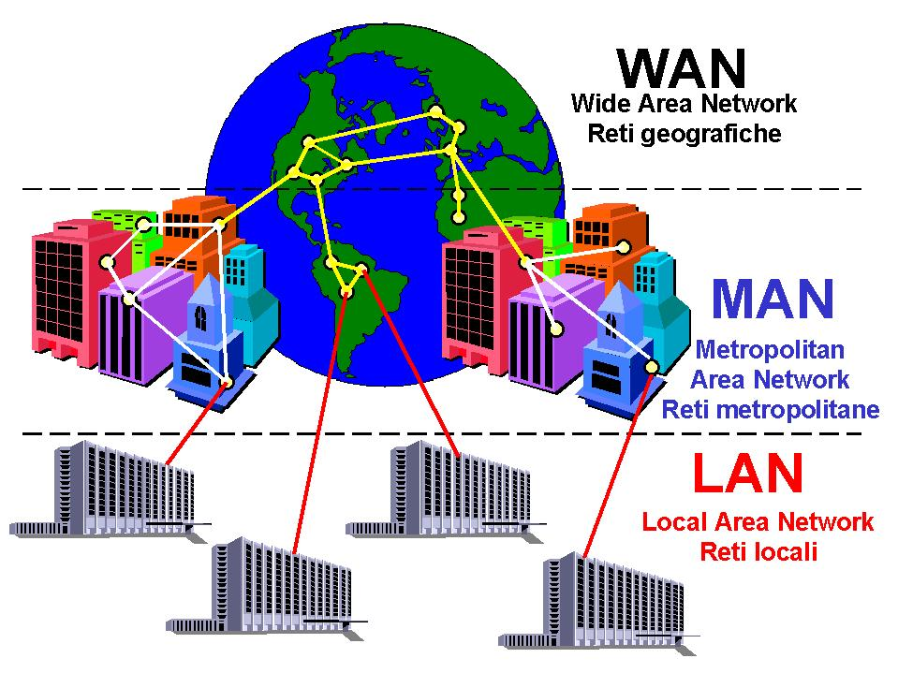

Slide 8
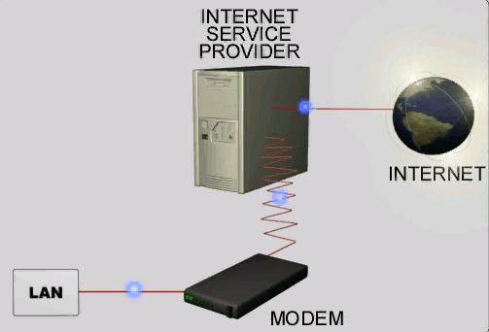
Yerel Alan Bilgisayar Ağları (LAN)
- Yerel alan ağları(LAN), bir bina veya kampüs ortamında kullanılan bir bilgisayar ağı tipidir.
- LAN, bu tip bir yapı içinde kaynak ve veri paylaşımı amacıyla kullanılır.
- LAN’ da temel olarak kullanılan topolojiler veriyolu ve halka topolojileridir.
- Genellikle yayın yapan ağ tipi olmasına rağmen noktadan noktaya tipte de bulunurlar.

Slide 9
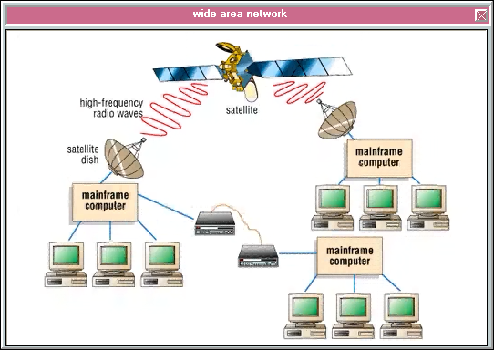
Geniş Alan Bilgisayar Ağları (WAN)
- Geniş alan ağları(WAN), bir ülke ya da kıta çapında oluşturulan ağlardır. - - Coğrafi sınırlamaları azdır, dolayısıyla boyutları çok daha esnektir. - - WAN’ da birçok kullanıcıya hizmet veren ana bilgisayarlar, haberleşme alt ağları üzerinden birbirine bağlanırlar.
- WAN’ ın en önemli özelliği, bilgisayarları haberleşme ağından ayrı olarak ele almasıdır. Böylece ağ tasarımı da kolaylaşmıştır.

Slide 10
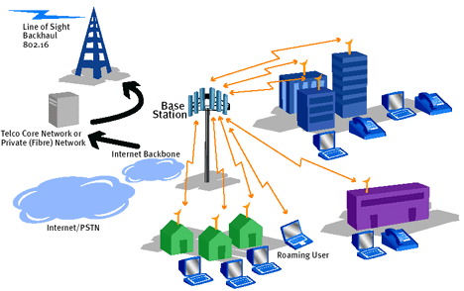
Kentsel Alan Bilgisayar Ağları (MAN)
- Şehirsel alan ağları(MAN), LAN’ın şehir çapında büyütülmüş şeklidir denilebilir. -- MAN da yayın ağlarıyla aynı teknolojileri kullanır. En iyi bilinen örneklerinden
birisi kablo TV hatları üzerinden, kullanılmayan bantları kullanarak iki yönlü
iletişimin kurulduğu internet bağlantısıdır.
- MAN’ da da LAN’ da olduğu gibi anahtarlama (switching) elemanı bulunmaz.

Slide 11
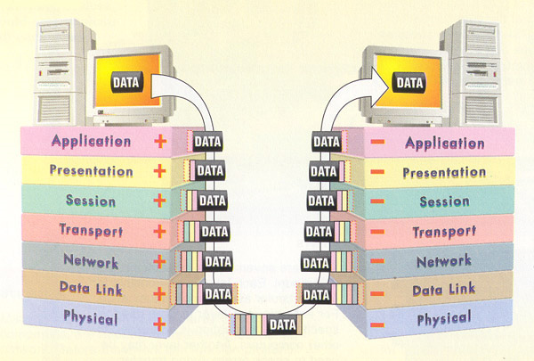
OSI Modeli Nedir ?
Farklı bilgisayarların ve standartların gelişmesi ile sorunların ortaya çıkması nedeniyle
ISO (International Organization for Standardization), OSI (Open Systems Interconnection) modelini 1984’te geliştirdi.
7 Katmandan oluşmakta , karmaşıklığı azaltmak ve standartlar geliştirmek amacıyla geliştirilmiştir.

Slide 12
Terminal A
Terminal B
7
Uygulama
7
Uygulama
6
Sunum
6
Sunum
5
Oturum
5
Oturum
4
Taşıma
4
Taşıma
3
Ağ
3
Ağ
2
Veri iletim
2
Veri iletim
1
Fiziksel
1
Fiziksel

Slide 13
7. Uygulama (Application) Katmanı
Kullanıcı tarafından çalıştırılan tüm uygulamalar burada tanımlıdır.
Örneğin;
HTTP
WWW
FTP
SMTP – E-mail (Simple Mail Transfer Protocol)

Slide 14
6. Sunum (Presentation) Katmanı
Bu katman verileri, uygulama katmanına sunarken veri üzerinde kodlama ve dönüştürme işlemlerini yapar.
Ayrıca bu katmanda;
veriyi sıkıştırma/açma,
şifreleme/şifre çözme,
EBCDIC’ den ASCII’ye veya tam tersi yönde bir dönüşüm işlemlerini de yerine getirir.
Bu katmanda tanımlanan bazı standartlar;
PICT ,TIFF ,JPEG ,MIDI ,MPEG, HTML.

Slide 15
5. Oturum (Session) Katmanı
Oturumun kurulması, yönetilmesi ve sonlandırılmasını sağlar.
Haberleşmenin organize ve senkronize edilmesini sağlar.
Eğer veri iletiminde hata oluşmuş ise tekrar gönderilmesine karar verir.
Verinin güvenliğini sağlar.
Bu katmanda çalışan protokollere örnek;
NFS (Network File System),
SQL (Structured Query Language)
ASP (AppleTalk Session Protocol)
Telnet

Slide 16
4. Taşıma (Transport ) Katmanı
Bu katman 5-7 ve 1-3 arası katmanlar arası bağlantıyı sağlar.
Üst katmandan aldığı verileri bölümlere (segment) ayırarak bir alt katmana iletir,
Bir üst katmana bu bölümleri birleştirerek sunar.
İki düğüm arasında mantıksal bir bağlantının kurulmasını sağlar.
Aynı zamanda akış kontrolü (flow control) kullanarak karşı tarafa gönderilen verinin yerine ulaşıp ulaşmadığını kontrol eder.
Karşı tarafa gönderilen bölümlerin gönderilen sırayla birleştirilmesini sağlar.
Örnek; TCP, UDP (User Datagram Protocol), SPX

Slide 17
3. Ağ (Network) Katmanı
Bu katmanda iletilen veri blokları paket olarak adlandırılır.
Bu katman, veri paketlerinin ağ adreslerini kullanarak bu paketleri uygun ağlara yönlendirme işini yapar.
Adresleme işlemlerini (Mantıksal adres ve fiziksel adres çevrimleri) yürütür.
Yönlendiriciler (Router) bu katmanda tanımlıdırlar.
Örnek; IP ve IPX.

Slide 18
2. Veri İletim (Data Link) Katmanı
Ağ katmanından aldığı veri paketlerine hata kontrol bitlerini ekleyerek çerçeve (frame) halinde fiziksel katmana iletme işinden sorumludur.
İletilen çerçevenin doğru mu yoksa yanlış mı iletildiğini kontrol eder, eğer çerçeve hatalı iletilmişse çerçevenin yeniden gönderilmesini sağlar.
Ayrıca ağ üzerindeki diğer bilgisayarları tanımlama, kablonun o anda kimin tarafından kullanıldığının tespitini yapar.
Örn: Ethernet, Frame Relay, ISDN, Switch ve Bridge

Slide 19
1. Fiziksel (Physical) Katmanı
Verilerin fiziksel olarak gönderilmesi ve alınmasından sorumludur.
Bu katmanda tanımlanan standartlar taşınan verinin içeriğiyle ilgilenmezler. Daha çok işaretin şekli,fiziksel katmanda kullanılacak konnektör türü, kablo türü gibi elektriksel ve mekanik özelliklerle ilgilenir.
Hub’lar fiziksel katmanda tanımlıdır.

Slide 20
Katman | Görevi
7.) Uygulama | Kullanıcının uygulamaları
6.) Sunum | Aynı dilin konuşulması; veri formatlama, şifreleme
5.) Oturum | Bağlantının kurulması ve yönetilmesi
4.) Taşıma | Verinin bölümlere ayrılarak karşı tarafa gitmesinin kontrol edilmesi
3.) Ağ | Veri bölümlerinin paketlere ayrılması, ağ adreslerinin fiziksel adreslere çevrimi
2.) Veri İletim | Ağ paketlerinin çerçevelere ayrılması
1.) Fiziksel | Fiziksel veri aktarımı

Slide 21
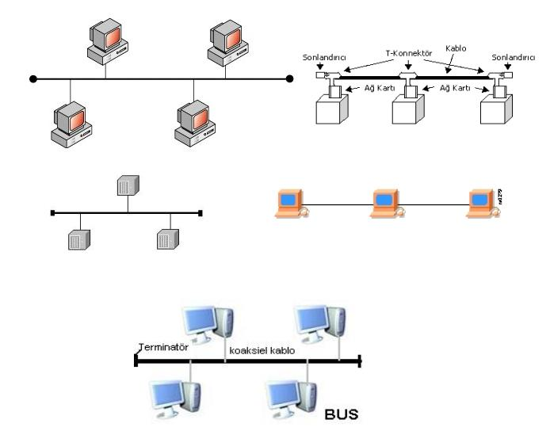
Ağ topolojisi nedir?
Bir ağdaki bilgisayarların nasıl yerleşeceğini, nasıl bağlanacağını, veri iletiminin nasıl olacağını belirleyen genel yapıdır.
Fiziksel topoloji: Ağın fiziksel olarak nasıl görüneceğini belirler (Fiziksel katman)
Mantıksal topoloji: Bir ağdaki veri akışının nasıl olacağını belirler (Veri iletim katmanı)

Slide 22
Ağ Topoloji Türleri
Doğrusal (Bus Topology)
Halka (Ring Topology)
Yıldız (Star Topology)
Ağaç (Tree Topology)

Slide 23
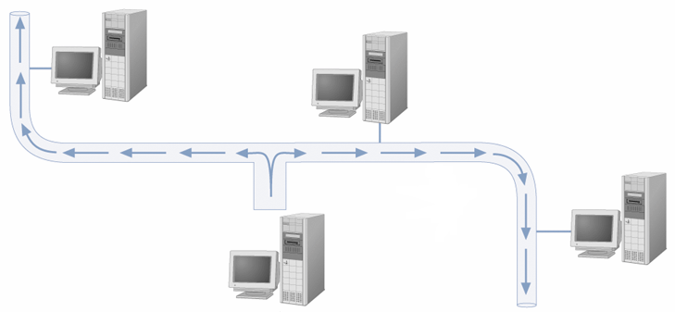
Doğrusal (Bus) Topoloji
Bir kablo yol olarak düşünülürse, bu yol üzerindeki her bir durak ağda bir düğümü (node-terminali/cihazı) temsil etmektedir.
Bu tek kabloya; bölüm (segment), omurga (backbone), trunk denilebilir.

Slide 24
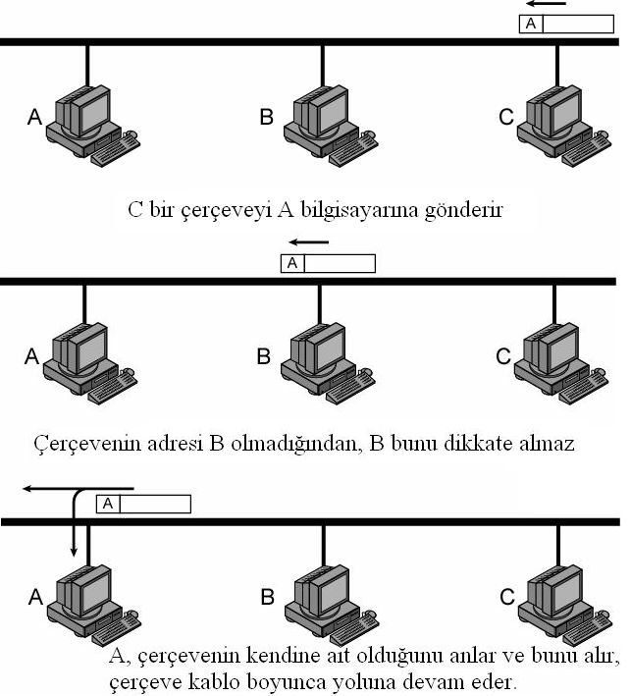

Slide 25
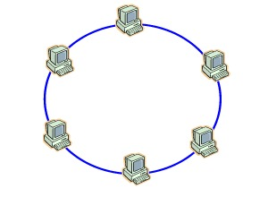
Halka(Token Ring) Topoloji
Halka içersindeki bir bilgisayar bozulursa tüm ağ bağlantısı kesilir.
Çarpışma olasılığı düşüktür.
Şu anda halka topolojilerde UTP, STP kablo kullanılmaktadır.
İlk halka topolojiler; 4 Mbps (CAT3 UTP), daha sonra 16 Mbps(CAT4 ve üstü veya STP Tip 4) çalışmaktadır.
Halka topolojiye uygun ethernet kartları; 4 veya 16 Mbps’da çalışır.

Slide 26
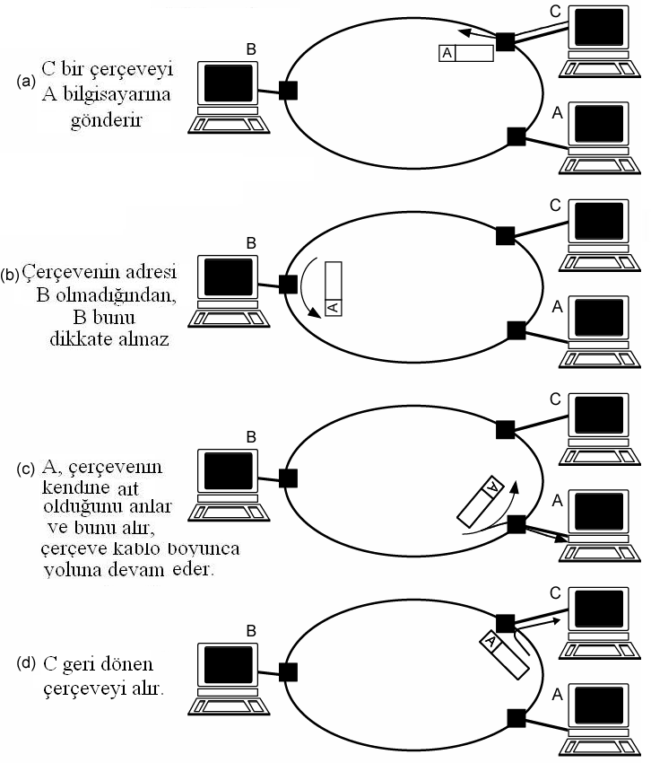

Slide 27
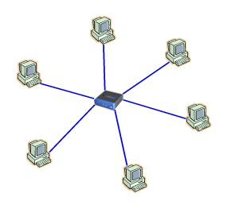
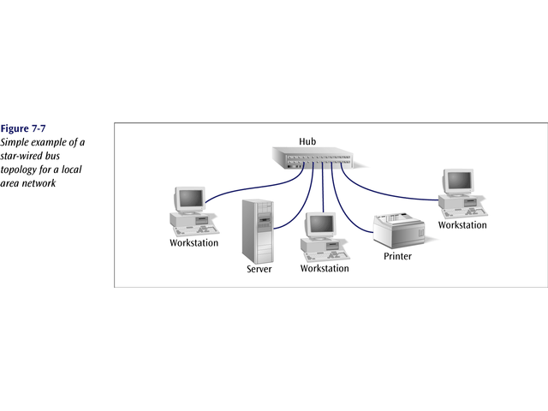
Yıldız (Star) Topoloji
Tüm düğümlerin ortak bir merkeze (örneğin, hub, switch) bağlanmasıdır.

Slide 28
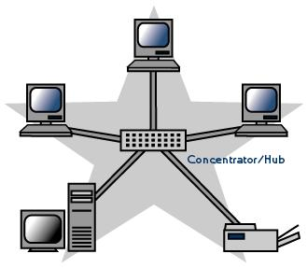
Yıldız (Star) Topoloji
Avantajları
Ağı kurmak kolaydır
Bir bilgisayara bağlı kablo bozulduğunda ağın çalışması etkilenmez.
Ağdaki sorunları tespit etmek kolaydır.
Dezavantajları
Hub kullanıldığında ağ trafiği artar.
Doğrusala göre daha fazla uzunlukta kablo gerektirir.
Hub veya Switch bozulduğunda tüm ağ çalışmaz hale gelir.
Hub ve Switch gibi cihazlar nedeniyle doğrusala göre kurulumu daha pahalıdır.

Slide 29
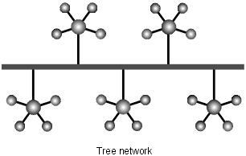
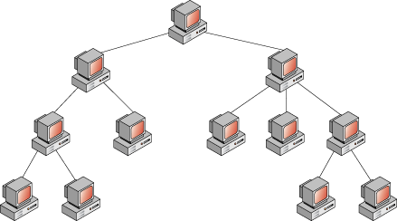
Ağaç (Tree) Topoloji
Genellikle yıldız topolojisindeki ağları birbirine bağlamak için kullanılır. Böylece ağlar büyütülebilir.
Bir ağacın dalları farklı topolojilerdeki ağları temsil eder, ağacın gövdesi ile de bunlar birbirine bağlanabilir.

Slide 30
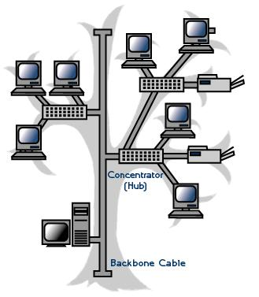
Ağaç (Tree) Topoloji
Avantajları
Her bir bölüme (segment) ulaşmak kolaydır
Bir çok çalışma grubu bir araya getirilebilir.
Dezavantajları
Her bir bölümün uzunluğu kullanılan kablo ile sınırlıdır.
Omurga kablosu bozulduğunda bölümlerdeki ağ trafiği etkilenir.
Kurulumu ve düzenlenmesi daha zordur.

Slide 31
İstemci/Sunucu Mimarisi
Sunucu (iş istasyonu yada bilgisayar):
Pasif durumdadır
İstekleri (request) bekler
İstek olduğunda bilgiyi hazırlar ve cevap yollar
İstemci (bilgisayar yada mobil cihaz):
Aktif durumdadır
İstekleri gönderir
Cevap dönene kadar bekler

Slide 32
P2P (Peer-to-Peer)
Uçtan-uca (peer-to-peer) iletişimde her katılımcı bir sunucu-istemci yapısı dışında dosyaları karşısındaki kullanıcıyla paylaşabilmektedir (Napster ve LimeWire servisleri gibi).
Eşdüzeyli iletişim, her kullanıcının kendi veritabanını oluşturmasını sağlayarak merkezi bir veritabanı ihtiyacını ortadan kaldırmaktadır.
Çok-oyunculu oyunlar, internet telefonu, video telefon, internet radyosu ve doğası gereği e-posta eşdüzeyli iletişimi kullanmaktadır.

Slide 33
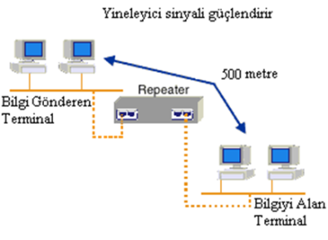
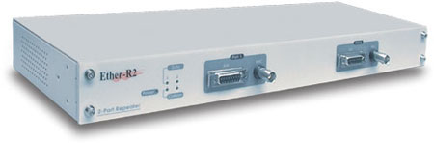
Ağ Cihazları (Aktif Cihazlar)
Repeater (Tekrarlayıcı)
Hub (Göbek)
Switch (Anahtar)

Slide 34
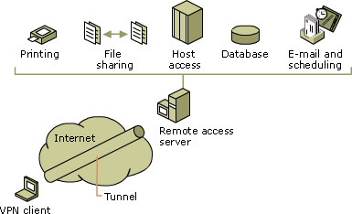
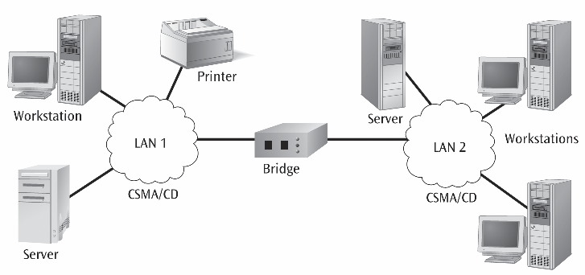


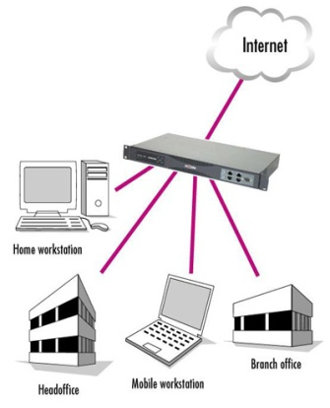
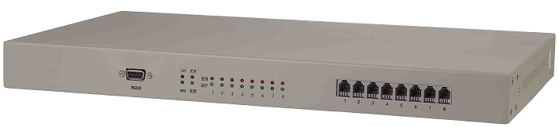
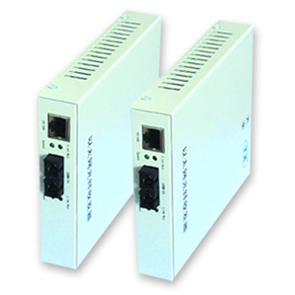
Access Point(WireLess) [Erişim Noktası]
Bridge (Köprü)
Router (Yönlendirici)
Gatewaye(Geçit yolu)
Transceiver (Alıcı-Verici / Dönüştürücü)

Slide 35
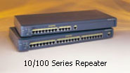
YİNELEYİCİ (REPEATER)
Kablonun kapasitesinden daha fazla mesafelere bağlantı kurulması gerektiğinde araya bir yükseltici konularak sinyalin güçlendirilmesini sağlayan cihazdır.

Slide 36
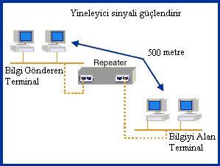
YİNELEYİCİ (REPEATER)
OSI’nin 1. katmanında çalıştığı için verinin içeriğine bakmaz, sadece sinyalleri güçlendirir. Ağ trafiğini yönetmez.

Slide 37
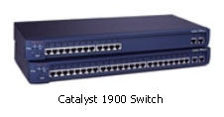
SWITCH
Gelen bilgileri sadece belli bir bilgisayarlara gönderir.
Ağ durumunu izler, veriyi gönderip, iletim işleminin yapılıp yapılmadığını test eder.

Slide 38
Hub ve Switch
Switch’lerde ise HUB’lardan farklı olarak gelen frame sadece gideceği cihazın bulunduğu porta tekrarlanır.
Bu işin gerçekleşebilmesi için switch üzerinde bridge’lerde olduğu gibi, cihazların bulundukları portlara karşılık fiziksel adresleri tablosu bulunur.
Switch, gelen frame içindeki hedef fiziksel adresi okur daha sonra hafızasındaki tablbu adrese sahip cihazın hangi porta bağlı olduğunu bularak gelen frame’i bu porta tekrarlar.
odan

Slide 39
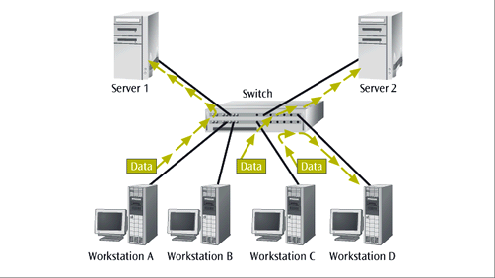
Switch veri akışı

Slide 40
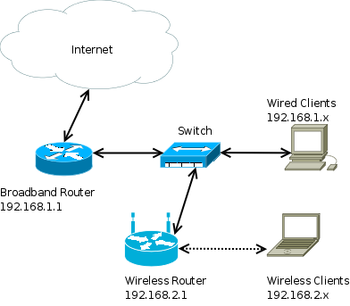
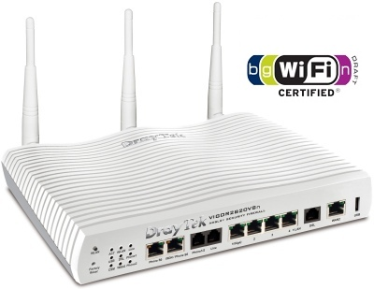
Router (Yönlendirici)
Genel olarak LAN-WAN ve LAN-LAN bağlantılarında kullanılır. Üzerinde LAN ve WAN için ayrı portlar bulunur.
ADSL Router

Slide 41
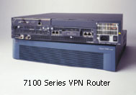
YÖNLENDİRİCİ (ROUTER)
Routerin bir işlemcisi, epromu ve üzerinde bir işletim sistemi IOS (Internal Operating System) vardır.

Slide 42
YÖNLENDİRİCİ (ROUTER)
Ağlar arası (LAN-LAN, LAN-WAN, WAN-WAN) haberleşmenin yapılabilmesi için ara bağlantıyı sağlar.
Gelen paketin başlığından ve yönlendirme tablosu bilgilerinden yararlanarak yönlendirme kararlarını verme yeteneğine sahiptir.

Slide 43
Ağ Geçidi (GATEWAY)
Geçit, iki farklı protokol arasındaki dönüşümleri sağlar.
Bu cihaz bir Köprü, Switch veya Yönlendirici olabilir.
Genellikle Yönlendirici (Router) bu görevi üstlendiğinden varsayılan ağ geçidi (default gateway) olarak o tanımlıdır.

Slide 44
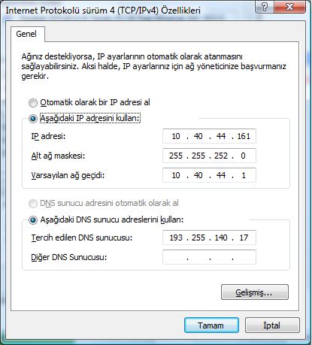
Ağ Geçidi (Gateway)
Ağ Geçitleri farklı protokolleri kullanan ağların birbiri ile iletişimini sağlar.
Genellikle bir LAN üzerinden İnternet’e çıkmak için router cihazının IP adresi geçit olarak belirlenir.

Slide 45
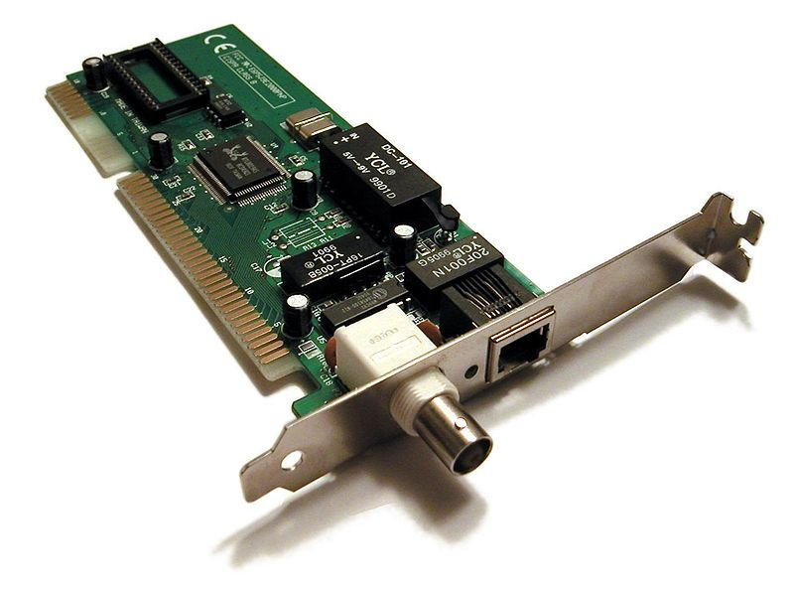
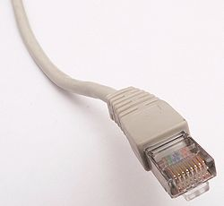
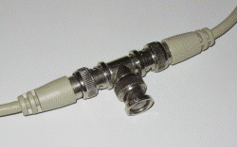
Ağ kartı
Bir bilgisayarı başka bir bilgisayara yada bir ağ cihazına bağlamak için kullanılan ağ kartları genellikle ethernet protokolünü kullandıkları için ethernet kartı olarak ta bilinirler.

Slide 46
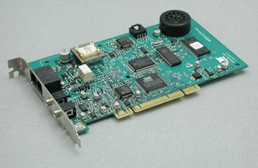
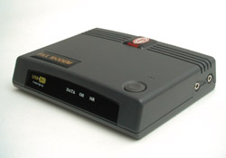
Modem (MOdulator/DEModulator)
Analog hat (telefon hattı gibi) üzerinden sayısal veri gönderimini sağlar.
Dial-up modemler en fazla 56 Kbit/s hızında indirme (download) yapabilirken, ADSL2 modemler ise 25 Mbit/s hıza kadar çıkabilmektedir.

Slide 47
ADSL (Asymmetric Digital Subscriber Line)
Asimetrik Sayısal Abone Hattı, veri ve ses iletiminin aynı anda kullanılmasına olanak sağlar (aynı anda internet erişimi ve telefon görüşmesi).
Ses ile veri ayrı kanallardan gittiği için yüksek hızda kesintisiz internet erişimi sağlar.
Mevcut telefon alt yapısını kullanıyor olması nedeni ile alternatif erişim seçeneklerine göre kullanım maliyetinin oldukça düşük olması son yıllarda yaygınlaşmasını sağlamıştır.

Slide 48
İnternet
60'lı yıllarda ABD’de ARPANET adı altında başlatılan askeri bir iletişim projesi iken, 70'li yılların başında Amerikan üniversitelerine de bu projeden yararlanma imkânı verilmesinin ardından yaygın olarak kullanılmaya başlanan en büyük ağdır (genel ağ - küresel ağ).
İnternet haberleşmesinde TCP/IP (Transmission Control Protocol/Internet Protocol) iletişim protokolü kullanılır (Bak. Kitap sayfa 152).

Slide 49
İntranet (Özel Ağ – İç Ağ)
Belirli bir kuruluş içindeki TCP/IP tabanlı bir ağ sistemine verilen isimdir (şirket içi İnternet).
İntranet'ler ağ geçitleri ile diğer ağlara veya İnternet’e bağlanabilir. İnternet çıkışı genellikle Firewall olarak bilinen her iki yönde de ileti trafiğini kontrol eden bir güvenlik sistemi üzerinden sağlanmaktadır.
İntranet’te genellikle sanal IP kullanılır. Böylece sadece İnternet çıkışı için tek bir gerçek IP kullanılarak iç ağdaki tüm bilgisayarlara İnternet erişimi verilebilir.

Slide 50
IPv4 & IPv6
Internet’e bağlı her bilgisayara yada iletişim cihazına bir adres verilmesi için 4 adet 8 bit büyüklüğünde (0-255 arasında) sayı kullanılmaktadır. (Örn: 193.255.140.17)
Bu adresleme yöntemi ile teorik olarak en fazla 2³² = 4.3 milyar adres verilebilmektedir.
IPv6 olarak bilinen yeni adresleme yöntemi ile 2¹²⁸ = 3.4 x 10³⁸ adres verilebilecektir.
IPv6 çıkınca eski adresleme yöntemi IPv4 olarak isimlendirilmiştir (bak. Kitap sayfa 155).

Slide 51
MAC Adresi
IP numarası verilebilen kablolu yada kablosuz her ağ kartının 48 bitlik bir MAC adresi bulunur.
Örn: 00-23-C3-45-00-B3
Ağ iletişiminde kullanılan çerçeveler gerçekte bu MAC adreslerini kullanarak iletim yaparlar.
IP adresleri OSI 3. katmanda, MAC adresleri 2. katmanda (OSI için bak. Kitap sayfa 139)

Slide 52
DNS (Domain Name Server)
IP adreslerinin hatırlanması zor olacağı için http://www.google.com gibi simgesel adresler (URL: Uniform Resource Locator) kullanılmaktadır.
Web adresi olarak ta bilinen bu simgesel adreslerin IP numarası karşılıkları DNS olarak isimlendirilen sunucularda tutulmaktadır.
Eğer sistemimize bir DNS tanımlamazsak, istenilen WEB sayfasına erişmek için o sayfanın sunucusunun IP adresini yazmamız gerekir.

Slide 53
DHCP (Dynamic Host Configuration Protocol)
Dinamik İstemci Ayarlama Protokolü, bir TCP/IP ağındaki makinelere IP adresi, ağ geçidi veya DNS sunucusu gibi ayarların otomatik olarak yapılması için kullanılır.
Günümüzde neredeyse tüm ev ve halka açık ağlarda kullanılmaktadır, iş veya daha kontrollü bir bağlantı sağlanan yerlerde ise statik IP adresi tercih edilir.
Detaylı bilgi için: http://tr.wikipedia.org/wiki/DHCP

Slide 54
TCP/IP

Slide 55
Internet’in Kısa Tarihçesi
İlk geniş alan ağı olan ARPANET 1960’lı yılların ortasında askeri amaçlarla ortaya çıktı.
Problem: Nükleer bir savaş esnasında telefon hatlarının çoğunun tahrip olması durumunda bilgisayar iletişiminin sürdürülmesi
Çözüm: Paul Baran, Rand Corp. tarafından geliştirildi.
Baran paket-anahtarlamalı ağ fikrini geliştirdi
Her mesaj küçük parçalara bölünmesi ve bu parçaların varış noktasına başarı ile ulaşıp orijinal mesajın oluşturulması
Küçük parçalara bölünen mesajlar hızlı hatlar üzerinden yollanır
1969’de ağın detayları ARPA’ya (Advanced Research Projects Agency) sunuldu.
1972, ağların ağı ortaya çıkmaya başladı. 40 bilgisayardan oluşan bir ARPANET gösterisi yapıldı.
Notes:
ARPAnet was developed by the military to be a means of communications in the event that regular channels broke down. Since the ARPAnet was a network of nodes, if any one node was out, the messages could be rerouted through another node

Slide 56
Tarihçe (Devam)
1975 yılında başarılı bir biçimde ARPANET işlevsel bir ağ konumunu aldı, birçok organizasyon bu ağa katıldı.
1983, Internetworking Working Group(INWG) TCP/IP’ye temel halini verdi.
TCP/IP UNIX işletim sistemine eklendi.
1984, DNS (Domain Name System) tanıtıldı. Tamamlanması 4 sene sürdü
1985, NSFNET süper bilgisayarlar arası TCP/IP tabanlı ağın oluşturulup çalıştırılması için kuruldu.
1990, ARPANET kaldırıldı
Internet’i başlangıçta yoğun olarak akademik dünya kullanmakla beraber, artık Internet bilgi çağı toplumlarının her kesimi için vazgeçilmez bir araç olmuştur

Slide 57
OSI ile TCP/IP Mukayesesi
Uygulama Katmanı (Application Layer)
Taşıma Katmanı (Transport Layer)
Ağ Katmanı (Network Layer/Internet Layer/Internetwork Layer)
Fiziksel Katman (Network Access Layer/Link and Physical Layer)
Uygulama
Telnet
FTP
DNS
Sunum
Uygulama
Oturum
TCP
UDP
Taşıma
Taşıma
Ağ
Ağ
ICMP
IP
ARP
Veri İletim
LAN
WAN
SLIP ve
PPP
Fiziksel
Fiziksel
OSI
TCP/IP

Slide 58
TCP/IP Protokol Katmanları (Devam)
Uygulama
RLOGIN
FTP
SMTP
TELNET
DNS
TFTP
Ulaşım
TCP
UDP
Yönlendirme
IP
ICMP
IEEE 802.2 / LAPB/ HDLC
Fiziksel
Ethernet, X.25, Token-Ring, Dial-up, vs.

Slide 59
TCP/IP Veri Aktarımı
Terminal B
Terminal A
İşlem Gönderimi
Veri
İşlem Alımı
4
Uygulama
Veri
Uygulama
4
3
Taşıma
Veri
TCP B.
Taşıma
3
2
Ağ
Ağ
2
Veri
TCP B.
IP B.
1
Fiziksel
Fiziksel
1
CRC
Veri
TCP B.
IP B.
MAC B.
011100111101111001111001110111101
Fiziksel veri aktarımı; Kablolar vb…
CRC: Hata kontrol kodu
Notes:
UB: Uygulama Başlığı (Application Header)
VK: Veri Kuyruğu

Slide 60
IP (Internet Protocol)
Yaygın olarak IPv4 adresler kullanılıyor.
Toplam 32 bit ve noktalarla ayrılmış 4 adet 8 bitlik sayı.
Örnek bir IP adresi:
10000000 10011100 00001110 00000111
w.x.y.z
128.156.14.7
IP adresleri dünyada 2³² = 4 milyardır.
Dinamik ip adresleri : Evden modem ile bağlanma
Statik ip adresleri: IIS

Slide 61
IP Adresi Hiyerarşisi
Bir IP adresi iki kısımdan oluşur. Bu kısımlar prefix (ön ek) ve suffix (son ek olarak) adlandırılır.
Bu iki seviyeli hiyerarşi iletilen paketin yönlendirme işinin kolayca yapılabilmesi içindir.

Slide 62
IP Adresi Hiyerarşisi (Prefix)
Prefix: IP adresinin prefix kısmı bir bilgisayarın bağlı bulunduğu ağın fiziksel adresidir.
Bu da internete bağlı olan her bir fiziksel ağın ayrı birer adresi bulunması gerektiğini gösterir.
Bu adrese ağ adresi (network address) denilir.
Bu adres bir ağa bağlı tüm bilgisayarların IP adreslerinde prefix (ön ek) olarak yazılacak olan adrestir.

Slide 63
IP Adresi Hiyerarşisi (Suffix)
Suffix: IP adresinin suffix kısmı bir ağ içinde bir bilgisayarı diğerlerinden ayıran kısımdır.
Bir ağa bağlı tüm bilgisayarların prefixleri aynı olmak zorunda olduğuna göre, bir ağ içinde kullanılan tüm suffixler farklı olmak zorundadır.
Fakat iki farklı ağ içindeki iki bilgisayarın suffix kısımları aynı olabilir.
IP adresinin suffix kısmına host adresi denilir.

Slide 64
IP Adresi Hiyerarşisi
IP adresi hiyerarşisi bize iki şeyi temin eder:
Birincisi internete bağlı her bilgisayarın farklı bir adresi olmasını sağlar.
İkinci olarak ağ adreslerinin tek bir merkezden dağıtılmasını gerekli kılmakla beraber, host adreslerinin seçimini ağ adreslerini alan kişilere bırakır.

Slide 65
IP adres sınıfları
IP adreslerinin 32 bit olduğunu daha önce belirtmiştik.
Peki bu 32 bitin kaç biti prefix yani ağ adresi ve kaç biti suffix yani host adresi?
Farklı ağ teknolojilerinden dolayı çok host içerebilen ağlar olabileceği gibi host sayısı az olan ağlar da olacaktır.

Slide 66
IP adres sınıfları
Prefix ve suffix in uzunluk seçimi internete bağlanabilecek olan ağ sayısını ve bir ağdaki host sayısını doğrudan etkilediği için uzunluk seçimi dikkatli yapılmalıdır.
IP adresleri tasarlanırken prefix ve suffix için sabit uzunluk olmasının ihtiyaçları karşılamayacağı görülmüş ve IP adresleri prefix ve suffix bitlerinin sayısına göre üç temel sınıfa ayrılmışlardır.
Bunun yanısıra iki de özel amaçlı sınıf oluşturulmuştur.
IP sınıfları sonraki slaytta gösterildiği gibi başlangıçtaki 4 bit ile birbirlerinden ayrılırlar.

